Slide 1
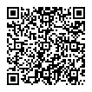
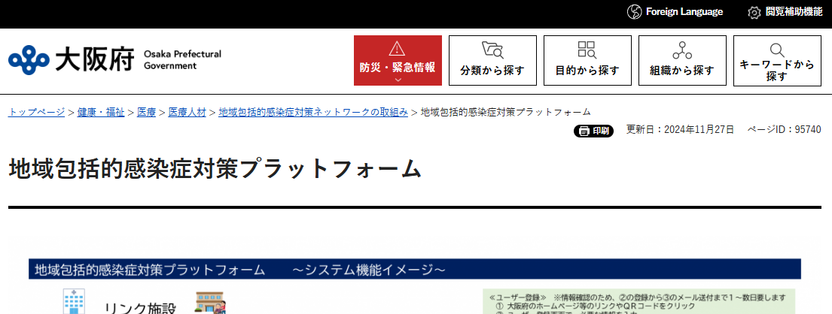
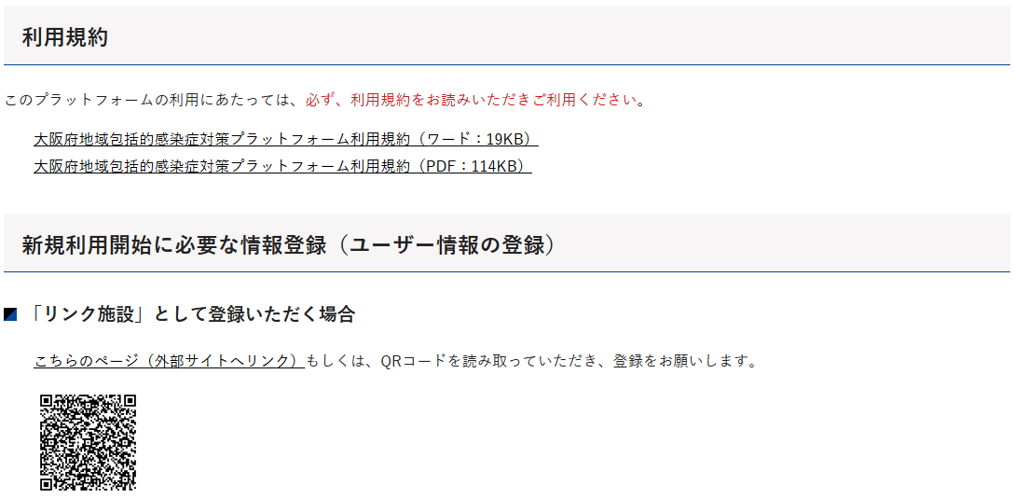
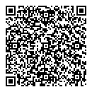
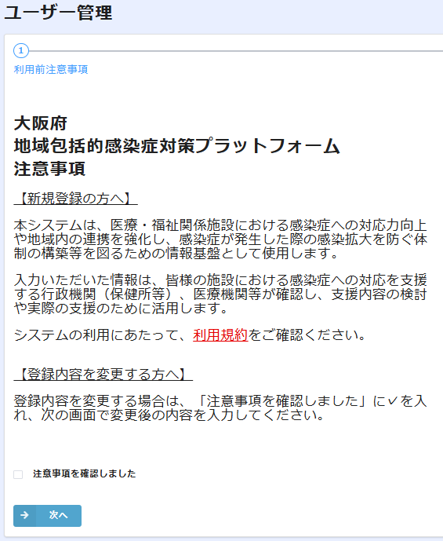
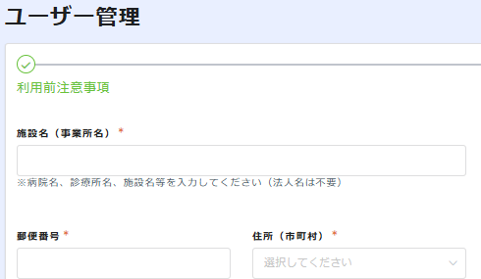
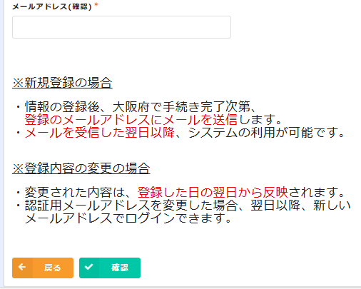
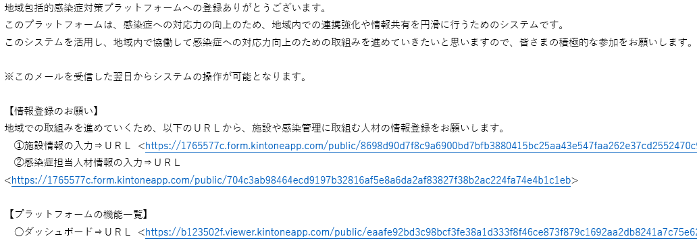
≪初回登録方法≫
リンク施設 ≪初回登録方法≫
１
ブラウザの検索画面で、
「大阪府地域包括的感染症対策プラットフォーム」を検索
大阪府地域包括的感染症対策プラットフォーム
２
大阪府のホームページから登録用ページを開く
下 に ス ク ロ ー ル
「利用規約」 を確認
登録用ページ
を開く
３
登録ページで、必要情報を入力
次画面
各入力項目に
必要事項を入力
内容を確認し、
チェック
※注意※
登録されたメールアドレスにログイン用のＵＲＬが届きます。利用者が確認できるメールアドレスを登録してください。
「確認」を
クリックし
次画面の
「入力の確定」をクリック
「次へ」を
クリック
４
大阪府で手続き後、登録のアドレスにメールが届きます
メールが届いた 翌日から 利用できます
「施設」や「人材（感染症関係）」の
情報を登録してください
「ダッシュボード」からシステム項目の
一覧が確認できます
↑↑上記のメールからログインできない場合は、裏面のログイン方法をご確認ください

